Slide 1

NearestStation
Recherche de la station de transports en communs la plus proche
Kevin Dubois – MAS-RAD

Slide 2
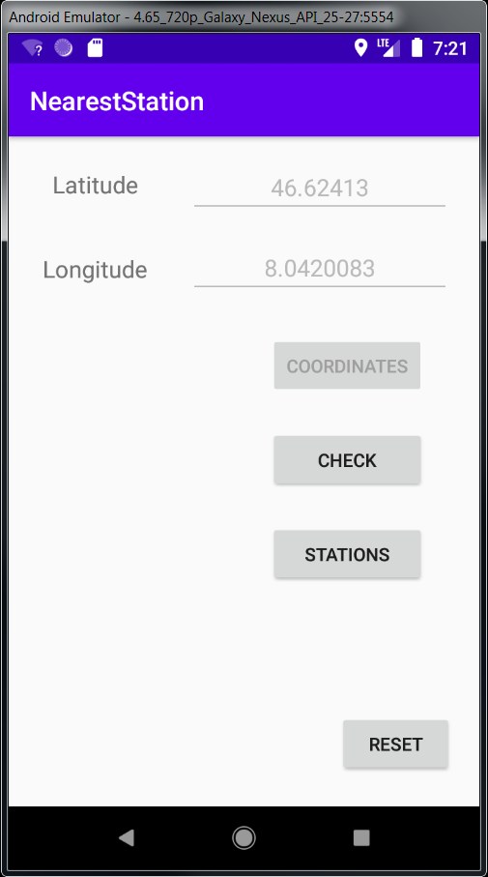
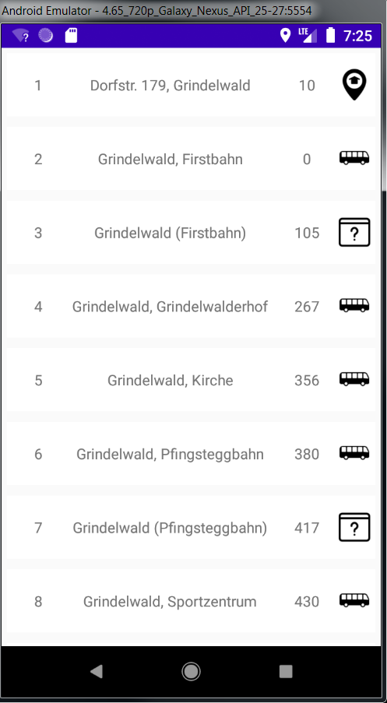
Fonctionnalités de l’application
Rechercher la position du téléphone.
Valider que la position soit en Suisse.
Afficher une liste des stations les plus proches.
Consommer une API externe.
Implémenter une liste avec des icones.
Changement d’activity.
Mettre en pratique la théorie

Slide 3
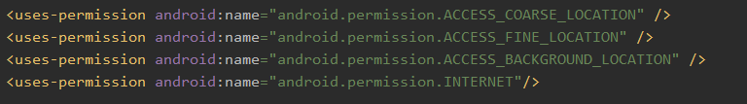
Autorisations – AndroidManifest.xml
Besoins :
Accès à la position de l’appareil.
Accès internet.

Slide 4
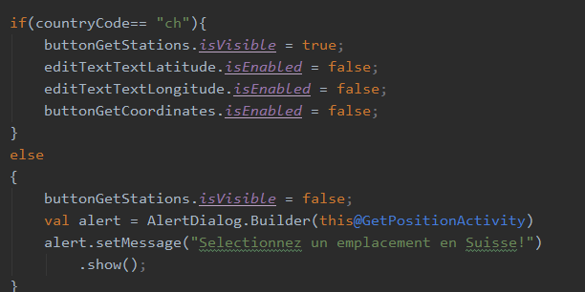
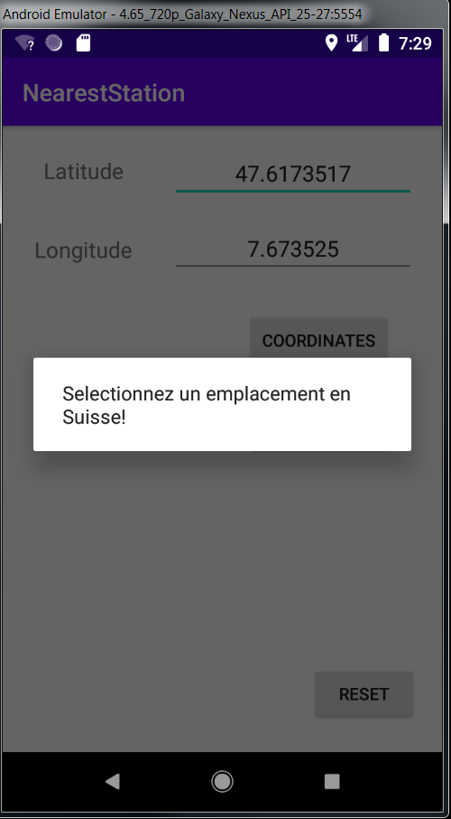
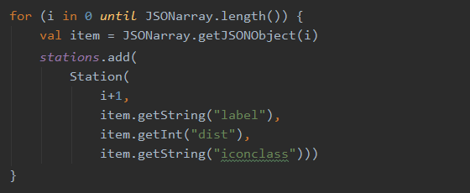
API utilisées
Recherche d’information sur la positon => OpenCageData (https://opencagedata.com)
Permet la validation :
Recherche d’informations sur les stations environnantes => Search.ch (https://horaire.search.ch/api/help.fr.html)
Limitée à 10 positions.
Création de la liste :

Slide 5
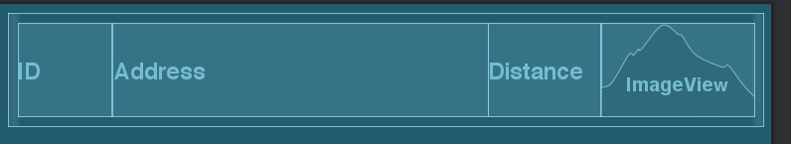
Création de la liste
Utilisation d’un RecyclerView
Items :
ID
Adresse
Distance
Icone
Adapter :
Gère l’affichage des éléments de la liste (ViewHolder).
Est notifié des changements pour sa mise à jour.

Slide 6
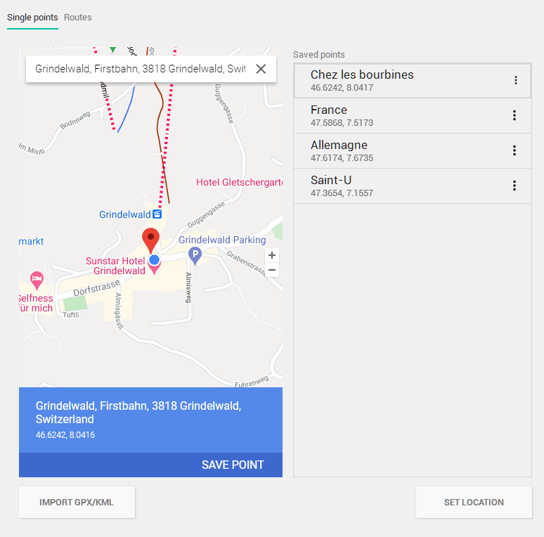
Démonstration de l’application

